Slide 1
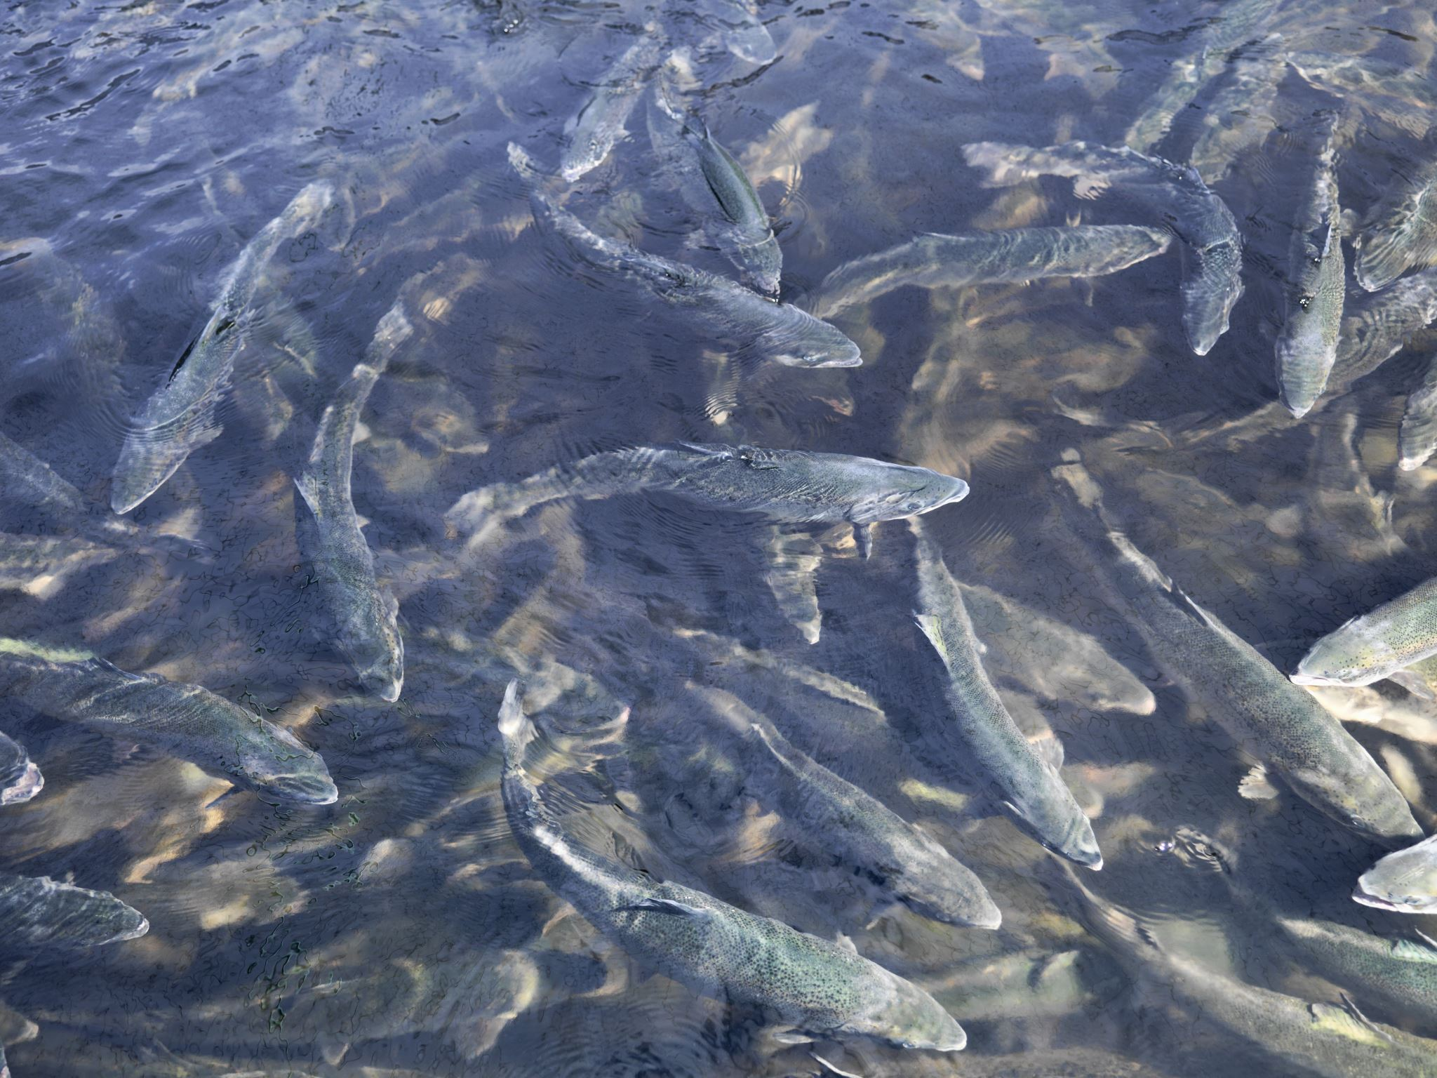
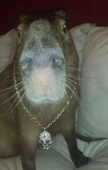
Sladkovodní zástupci ryb
Lenka Ondračková
Tereza Doubravová
Adéla Krasulová
Eliška Macurová

Slide 2
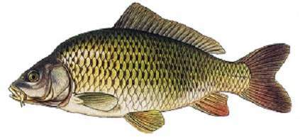
ČESKÉ RYBY
Kapr, Karas, Okoun, Candát, Úhoř, Štika, Pstruh, Sumec

Slide 3
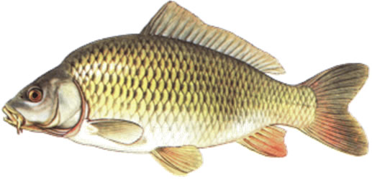
Kapr obecný
je sladkovodní paprskoploutvá ryba z čeledi kaprovití
patří mezi nejvýznamnější druhy využívané v akvakultuře
pro ČR má velký hospodářský význam
vědecký název: Cyprinus caprio
délka života až 20 let
NEJVĚTŠÍ KAPR- 50 kg
- 125 cm
ulovil: Tomáš Krist ( Maďarsko)

Slide 4
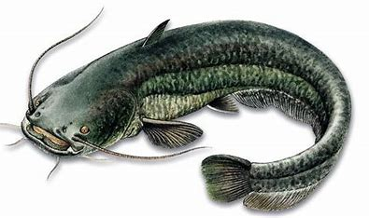
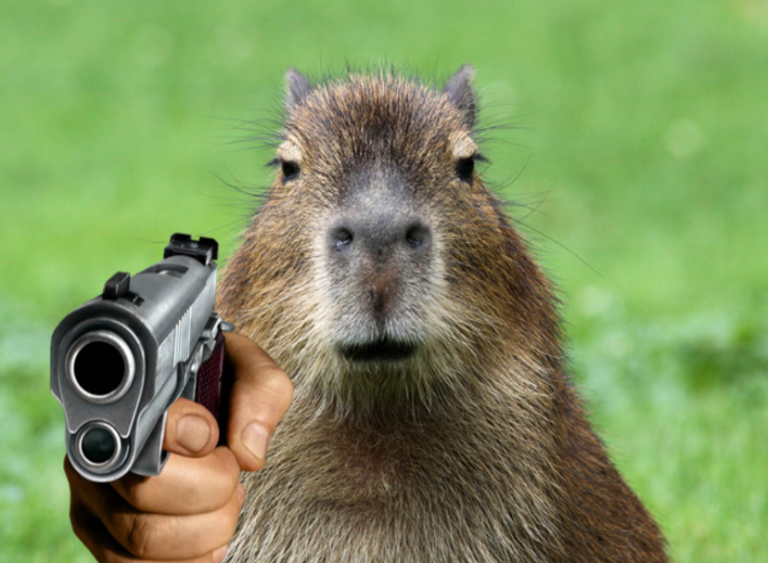
Sumec velký
největší sladkovodní ryba v Evropě
dožívá se 20-50 let
dorůstá délky až 2,5m
váha: 70-100kg
okolo úst má dlouhé vousky
vyskytuje se ve velkých řekách a přehradách
ploutev hřbetní je nepatrná (malinká)
řitní ploutev sahá až k ocasu
loví po celém vodním sloupci, odpočívá při dně

Slide 5
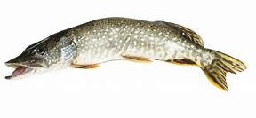
Štika obecná
žije především v tekoucích vodách a rybnících
protáhlé štíhlé tělo
v tlamě má zuby směřující dozadu, kterými si přidržuje kořist
ukrývá se pod vodními rostlinami a kořeny stromů
odtud útočí na kořist rychlým výpadem

Slide 6
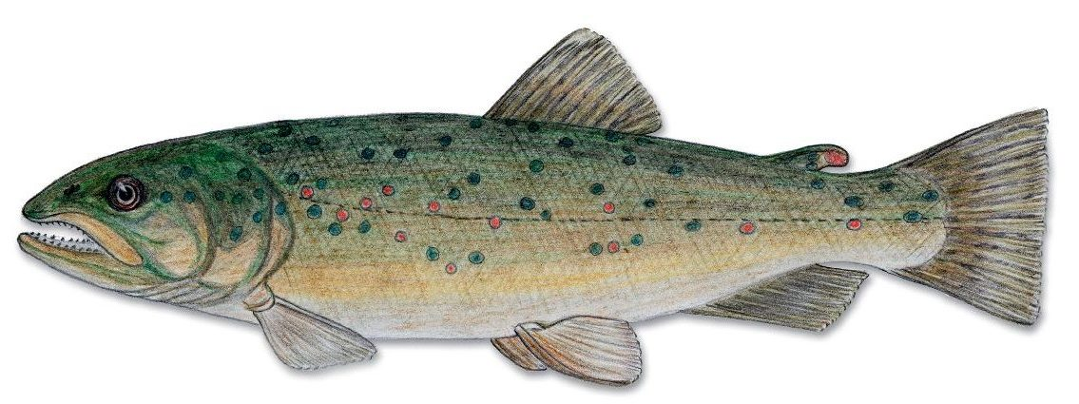
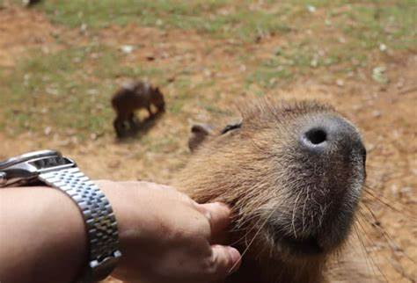
Pstruh potoční
žije v čistých vodách horských a podhorských potoků
na bocích má dlouhé červené skvrny
malá tuková ploutvička za hřbetní ploutví je znakem všech lososovitých ryb
živí se především larvami vodního hmyzu a drobnými rybami
jeho maso patří k nejchutnějším

Slide 7
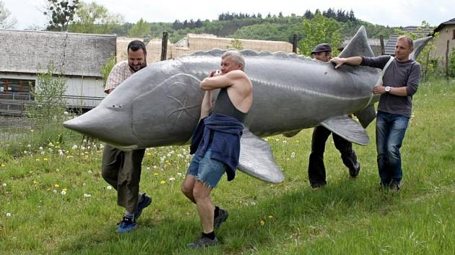
Největší sladkovodní ryba - čínský Veslonos - 7m dlouhý - váží kolem 1tuny
Nejtěžší sladkovodní ryba
- Vyza velká
- cca 1000 kg
- nejtěžší vážila 1571 kg

Slide 8
Odkazy :)))))))))))))
KAPR - Bing images
kapr obecý wikiedie - Hledat (bing.com)
kapr obecý - Bing images
Sumec velký – Wikipedie (wikipedia.org)
sumec velký - Bing images
Capybara swimming in the pool - Bing video
Štika obecná – Wikipedie (wikipedia.org)
štika obecná - Bing images

